Slide 1
§ 10. Литература и искусство в первой половине XIX в.

Slide 2
Проверка д/з

Slide 3

План урока
1. Развитие белорусской литературы
2. Развитие искусства
3. Музыка и архитектуры

Slide 4
1. Развитие белорусской литературы

Slide 5
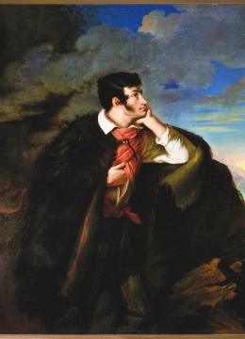
Адам Мицкевич
Польский и белорусский поэт и писатель, представитель романтизма. Автор поэм «Дзяды» и «Пан Тадеуш». Обращался к сюжетам героического прошлого. Писал как о быте простых крестьян, так и о жизни шляхты

Slide 6
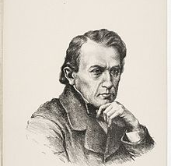
Владислав Сырокомля
Белорусский и польский поэт, писатель. Обращался к истории Великого Княжества Литовского и Речь Посполитой, отражал жизнь как простых крестьян, так и славное прошлое шляхты, их героизм и мужество, патриотизм и верность долгу.

Slide 7
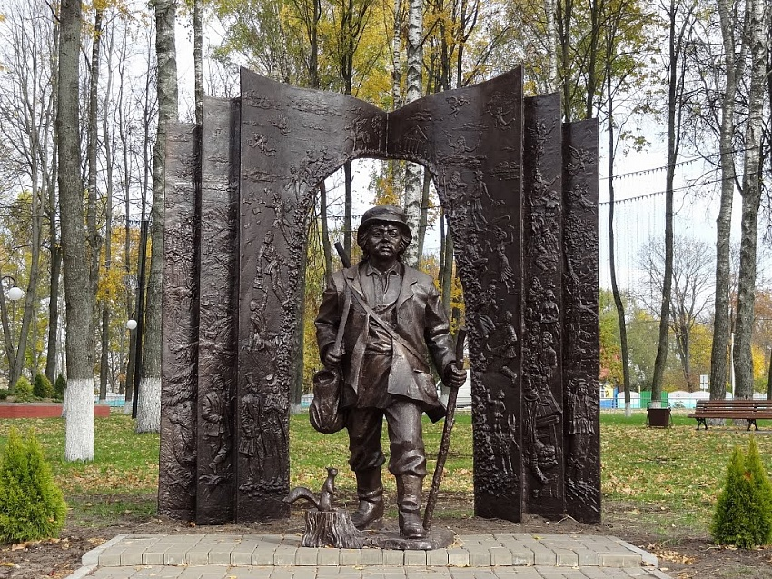
Поэма «Тарас на Парнасе»
Предполагаемый автор: Константин Вереницын

Slide 8

Поэма «Энеида навыворот»
Автор неизвестен

Slide 9
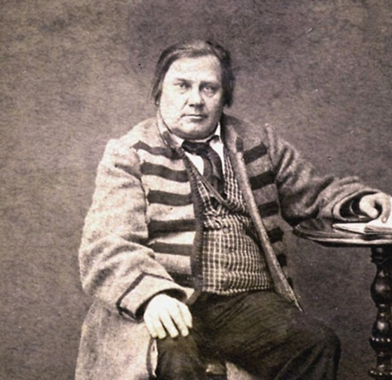
Винцент Дунин-Марцинкевич
Один из первых классиков белорусской литературы. Шляхтич, основатель крестьянского театра. Автор произведений на белорусском языке.

Slide 10
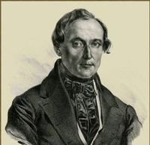
Ян Барщевский
Писатель, писавший на белорусском языке. Автор 4-х томного сборника «Шляхтич Завальня или Беларусь в фантастических рассказах»

Slide 11
2. Развитие искусства

Slide 12
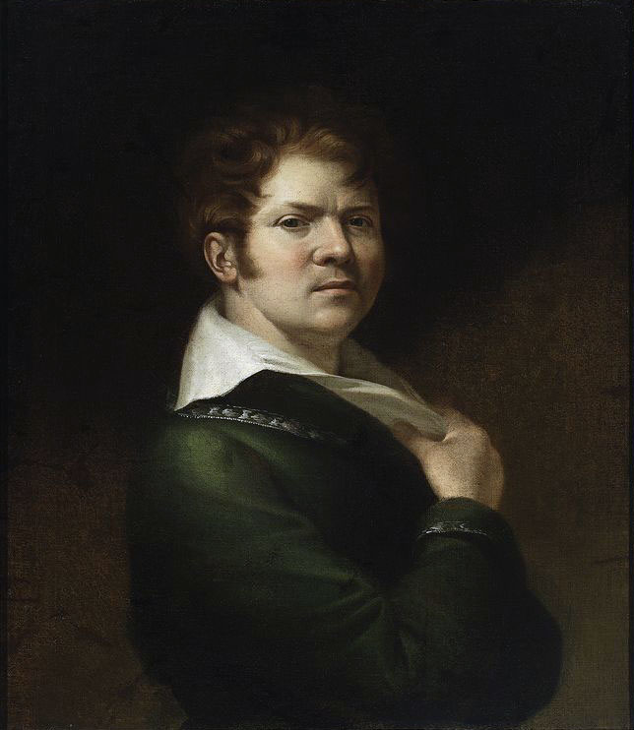
Ян Дамель
Белорусский художник, мастер исторических и религиозных композиций.

Slide 13
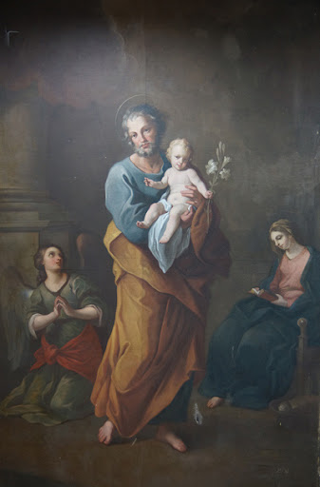
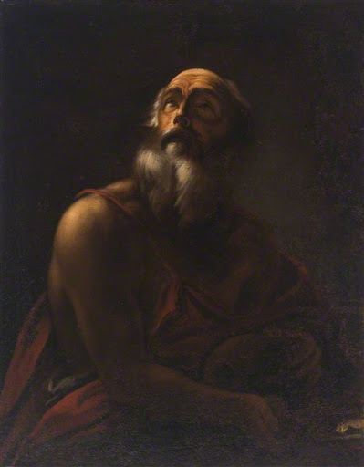
1. Святой Иосиф с младенцем Иисусом
2. Святой Иеронима

Slide 14
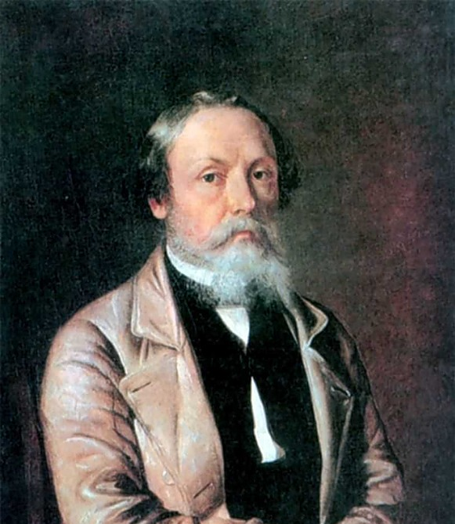
Иван Хруцкий
Белорусский и русский художник, мастер портрета и натюрморта. Хруцкий оставил заметный след в истории искусства благодаря своим многочисленным натуралистичным натюрмортам, которые украшали самые богатые дома его современников; мастера по праву можно считать основателем русского натюрмортного жанра.

Slide 15
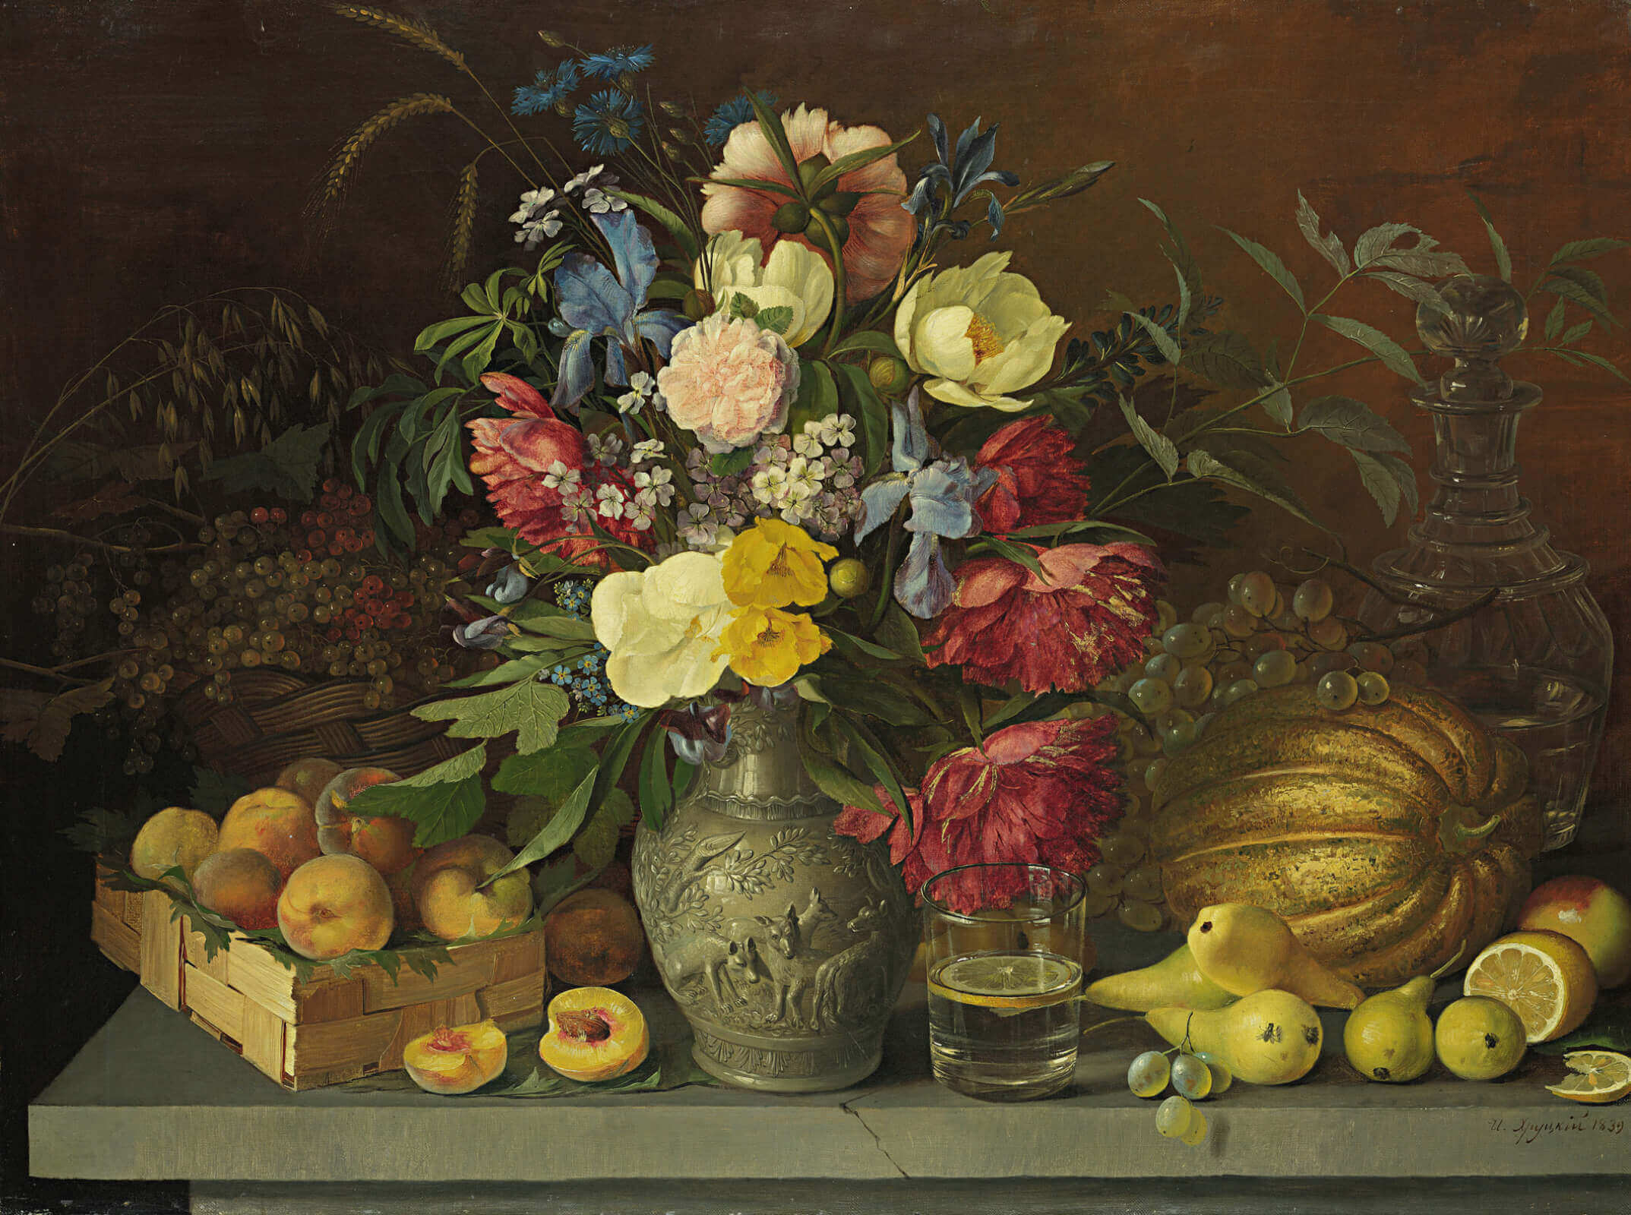

Slide 16
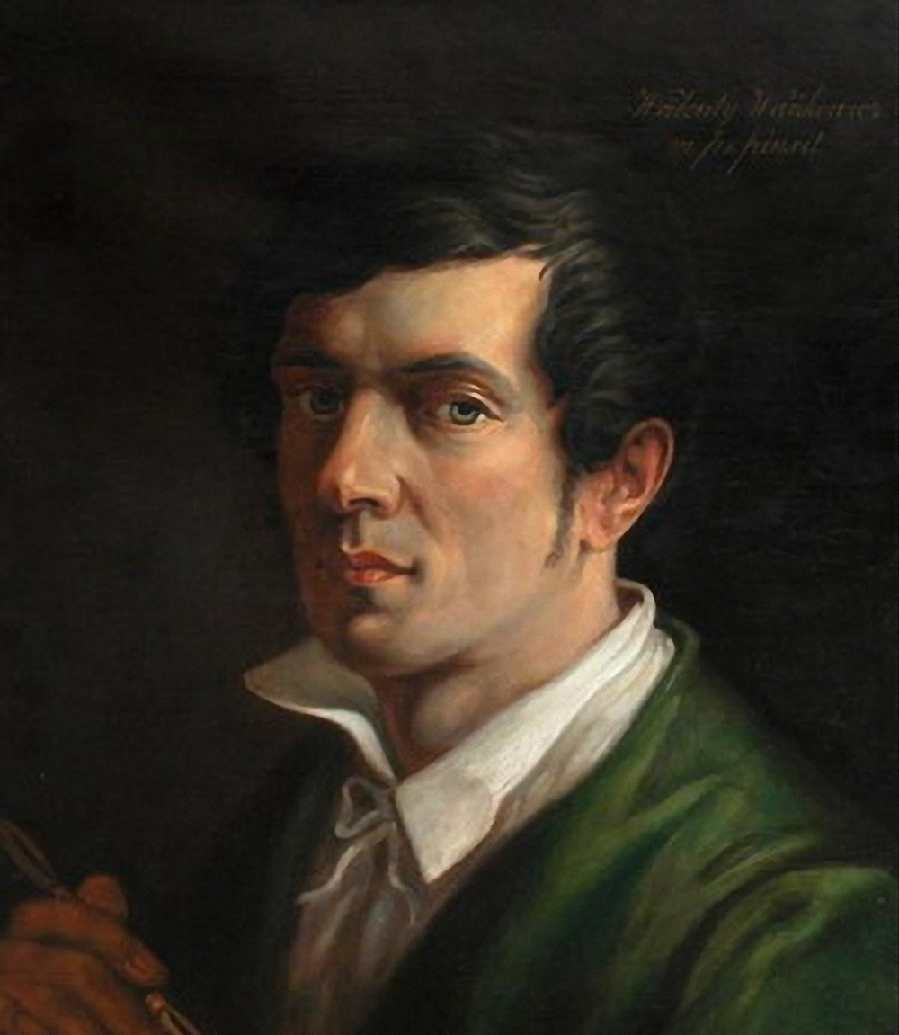
Валентий Ванькович
Валентий Ванькович – белорусский художник, представитель романтизма, являлся потомком рода, ведущего историю с XIV века. Художник очень часто писал портреты. Одна из наиболее известных работ – «Адам Мицкевич на скале Аю-Даг».

Slide 17
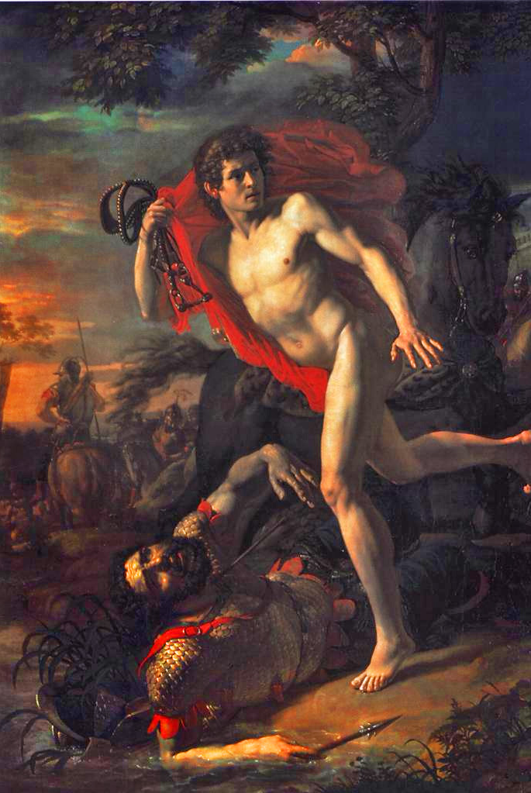
1. Подвиг молодого киевлянина при осаде Киева печенегами
2. А. Мицкевич на горе Аю-Даг

Slide 18
3. Музыка и архитектура

Slide 19
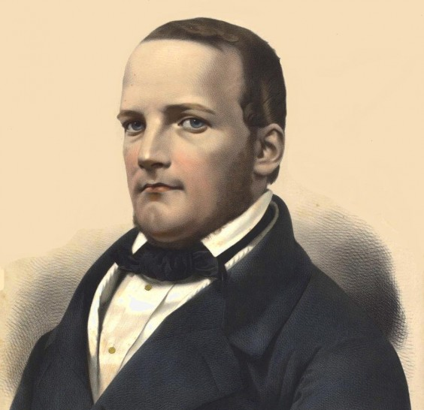

Станислав Манюшко
Станислав Манюшко написал музыку к комедии-опере В. Дунина-Марцинкевича «Селянка», которая в 1852 г. была поставлена в Минске. С. Монюшко является основателем польской классической музыки, в его произведениях использованы белорусские народные мотивы. Монюшко писал также музыку к постановкам пьес «Гамлет» и «Венецианский купец» Уильяма Шекспира, «Разбойники» Фридриха Шиллера, «Карпатские горцы» Юзефа Коженёвского, «Лилля Венеда» Юлиуша Словацкого.

Slide 20
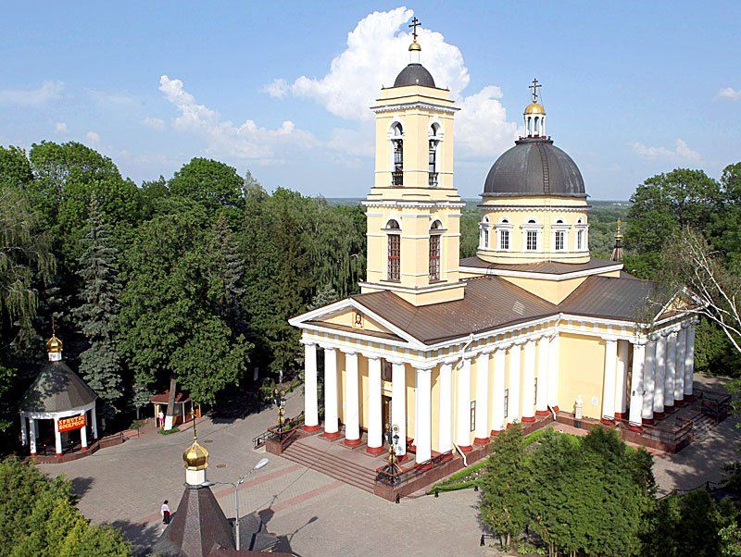
Собор святых Петра и Павла
Памятник классицизма второй половины XIX в. На территории Беларуси

Slide 21

Тест, д/з, отметки, онлайн-урок

